Slide 1

Öffentliche Finanzen
und
Außenwirtschaft
Wilhelmshaven
Diese Vorlesung wird in Bild
und Ton des
Dozenten
mitgeschnitten
und anschließend online zur
Verfügung gestellt
Prof. Dr. Bernhard Köster
Jade-Hochschule Wilhelmshaven
http://www.bernhardkoester.de/vorlesungen/inhalt.html

Slide 2

Öffentliche Finanzen und
Außenwirtschaft
Wintersemester 2022
Prof. Dr. Bernhard Köster

Slide 3
Prof. Dr. Bernhard Köster
Raum: S 113
Straße: Friedrich-Paffrath-Straße 101
Ort: 26389 Wilhelmshaven
Tel. +49 4421 985-2766
Email: bernhard.koester@jade-hs.de
Sprechstunde: n.V.

Slide 4
Literatur – Außenwirtschaft
Appleyard, D. und A. Field International Economics
Broll U., Einführung in die moneträre Außenwirtschaft
Feenstra, R. und A Taylor, International Economics
Gandolfo, G., Elements of International Economics
Gandolfo, G., International Finance and Open-Economy Macroeconomics
Lorz O. und H. Siebert, Außenwirtschaft
Krugman, P., Obstfeld, M. und M. Melitz, International Economics

Slide 5
Datenquellen zum öffentlichen Sektor
WTO
UN Comtrade
Destatis → Genesis-Datenbank → Aussenhandel
Bundesbank → Statistiken → Zahlungsbilanz/Wechselkurse
Eurostat → Internationaler Handel
IMF Data
ITC

Slide 6
Literatur – Öffentliche Finanzen
Brümmerhoff, D., Finanzwissenschaft
Blankart, B. , Öffentliche Finanzen in der Demokratie
Cansier, D. und Beyer, S. , Einführung in die Finanzwissenschaft
Corneo, G., Öffentliche Finanzen: Ausgabenpolitik
Hindriks, J. und G. Myles, Intermediate Public Economics
Zimmermann H., Henke, K, und Broer M., Finanzwissenschaft
Auerbach A., Chetty R., Feldstein M. und Saez, E., Handbook of public economics.

Slide 7
Datenquellen zum öffentlichen Sektor
Statistisches Bundesamt → Fachserie 14 (Finanzen und Steuern)
Bundesfinanzministerium → Service → Datenportal
Bundesbank → Statistiken → Öffentliche Finanzen
Eurostat → Wirtschaft und Finanzen → Sektor Staat
OECD → Data

Slide 8
Allgemeines
Wie in jeder Vorlesung ist es immer ratsam über den Tellerrand hinauszuschauen und das eine oder andere Buch über die Thematik zur Hand zu nehmen.
Ich gehöre allerdings noch zu den Dozenten, die nicht die vorgefertigten Foliensätze der Verlage verwenden und den Krugman (in Finanzwissenschaft hat sich bisher noch nicht solch ein Wwerk herausgebildet!) 1:1 nachbeten, das können Sie auch alleine, sondern gestalte noch meine eigenen Vorlesungsinhalte. Trotzdem werden Sie natürlich viele Inhalte meiner Vorlesung insbesondere in den Standardlehrbüchern wiederfinden, aber an der einen oder anderen Stelle etwas anders dargestellt.
Für die Prüfung am Ende des Semesters gilt, dass nur die Inhalte dieser Vorlesung/Übung prüfungsrelevant sind.
Das Tutorium ist vorlesungsbegleitend und muss nicht zwingend zur Prüfungsvorbereitung besucht werden. Die Inhalte des Tutoriums werden aber auch allgemein zur Verfügung gestellt.

Slide 9
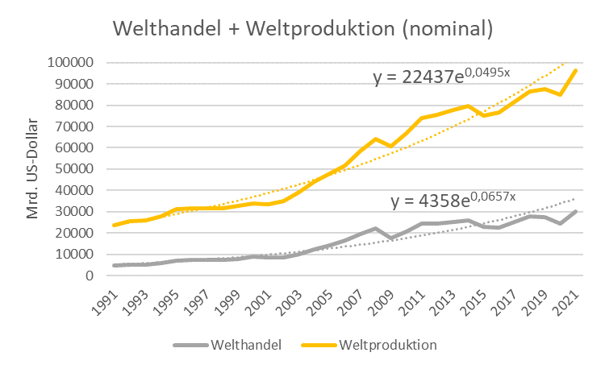
Welthandel und Weltproduktion (nominal)
Quelle:
World Bank

Slide 10
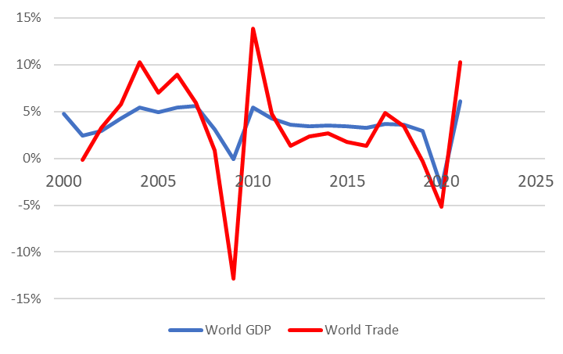
Welthandel und Weltproduktion (real)
Quelle: IMF, CPB, eigene Berechnungen

Slide 11
Internationale Handelsverflechtungen im weltweiten Vergleich
Quelle: World Bank, eigene Berechnungen
Offenheitsgrad: Summe aus Exporten und Importen in Relation zum Bruttoinlandsprodukt

Slide 12
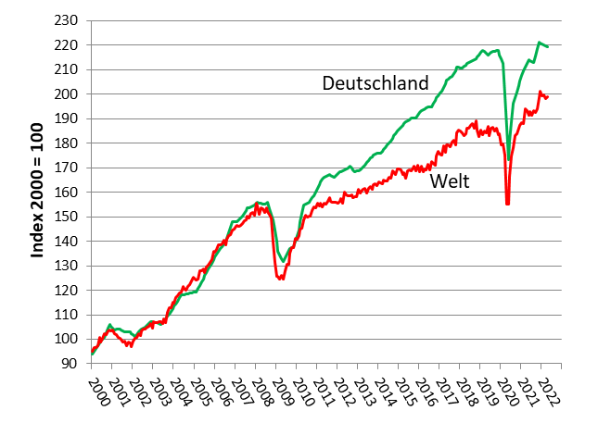
Der Außenhandel Deutschlands vs Welthandel (real)
Quelle: Destatis, CPB

Slide 13
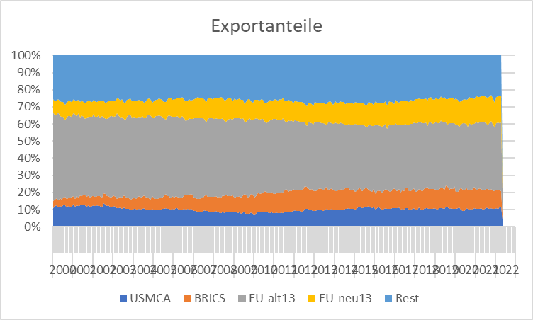
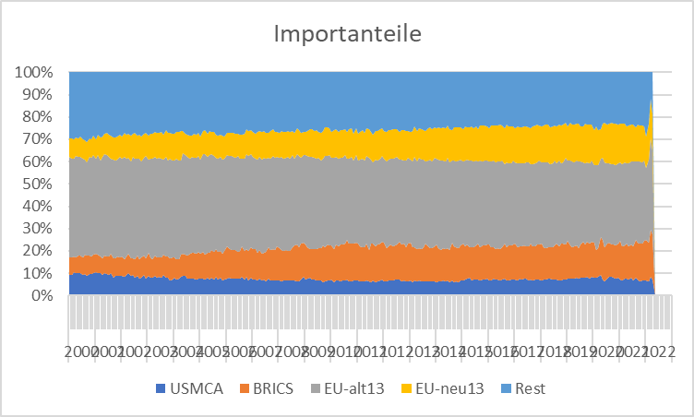
Regionale Entwicklung des Außenhandels Deutschlands
USMCA: USA, Mexiko, Kanada; BRICS: Brasilien, Rußland, Portugal, China, Südafrika
EU-alt: BEL, DNK, FIN, FRA, GRE, IRL, ITA, LUX, NDL, AUT, POR, SWE, ESP
EU-neu: BUL, EST, CRO, LET, LIT, MLT, POL, ROM, SVL, SLO, CZE, HUN, CYP

Slide 14
Internationale Verflechtungen der 20 größten Volkswirtschaften – gemessen am BIP
*:77% des Handels nicht nach Ländern spezifiziert
Quelle: ITC, eigeneBerechnungen, *80% der Exporte regional nicht spezifiziert. Auch hier liegen noch nicht für alle Länder Daten von 2020 vor

Slide 15
Der Außenhandel Deutschlands nach Ländern 2021
Quelle: Destatis
Russland 2,2%
Russland 3,2%

Slide 16
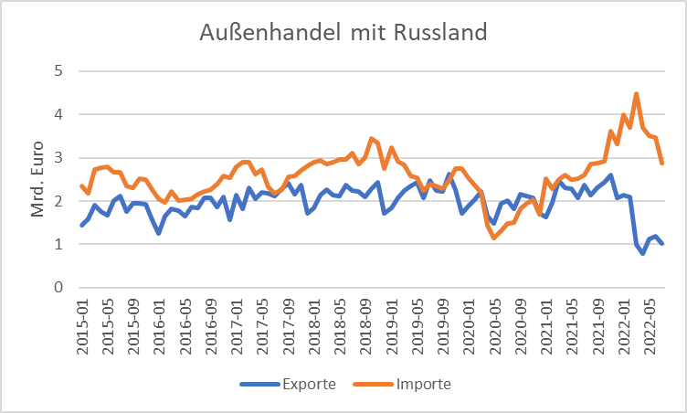
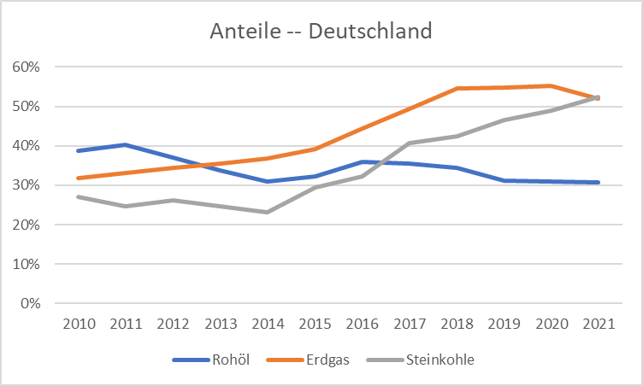
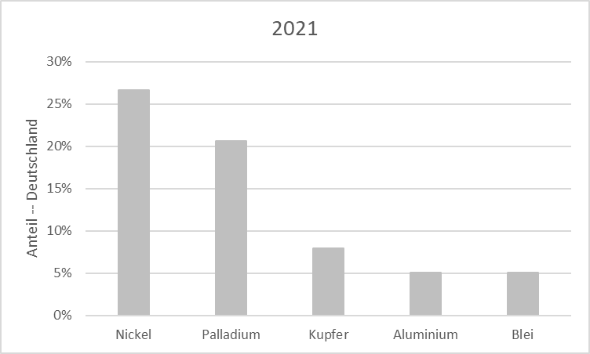
Außenhandelsverflechtung Deutschland – Russland 2021
Quelle: Destatis
Quelle: Vgl. Statistik der Kohlewirtschaft e.V., 2022; en2x, 2022; Frondel, M./Schmidt, C. M., 2022; BP, 2021; Handelsblatt, 2022; Destatis, 2022
Quelle: Destatis

Slide 17
Finanzwissenschaft
Den Gegenstand bilden die wirtschaftlichen Aktivitäten des Staates
  Gegenüberstellung der Einnahmen und Ausgaben des öffentlichen Sektors
Zwei grundsätzliche Fragen sollen beantwortet werden:
  Wie beeinflusst die Staatsaktivität die Wirtschaft als Ganzes (positiv)
  Wie sollten die wirtschaftspolitischen Maßnahmen des Staates ausgestaltet sein unter der Berücksichtigung vorher formulierter Ziele (normativ)

Slide 18
Was ist der Staat?
Gebietskörperschaften
Normengerüst
Sozialversicherungen
Öffentliche Unternehmen
Individuen

Slide 19
Gebietskörperschaften
Europäische Union
Bund
Länder
Landkreise, Gemeinden und Gemeindeverbände/Verwaltungsgemeinschaften

Slide 20
Vertikale Staatsstruktur
Bund
Bundes(flächen)länder (13)
Regierungsbezirke (19)
Stadtstaaten (3)
Landkreise (294)
Gemeinden
und
Gemeindeverbände/Verwaltungsgemeinschaften
Kreisfreie
Städte (107)

Slide 21
Normengerüst
AEUV/EUV + Richtlinien/EU-Verordnungen/(delegierte) Rechtsakte
  Verfassung – Grundgesetz
    Gesetze (BGB, HGB, GWB, …)
      Verordnungen

Slide 22
Gesetzliche Sozialversicherungen
Krankenversicherung
Unfallversicherung
Rentenversicherung
Arbeitslosenversicherung
Pflegeversicherung

Slide 23
Öffentliche Unternehmen
Unternehmen | Eigentümerstruktur (2020)
Europäische Zentralbank (EZB) | Anteile gemäß des Kapitalschlüssels der Mitglieder Eurozone (marginale Anteile der übrigen EU-Mitglieder)
Europäische Investitionsbank (EIB) | Anteile gemäß der wirtschaftlichen Leistungsfähigkeit (∽ BIP) der EU-Mitglieder
Bundesbank | Mittelbares Organ der öffentlichen Verwaltung (Bundesbankgesetz)
Kreditanstalt für Wiederaufbau (KfW) | 20% Bund 80% Länder
Landesbanken | Sparkassenverbände, Länder, Städte, Gemeinden, Landesbanken
Sparkassen | Meist in kommunaler Trägerschaft
Kommunale Versorgungsunternehmen (z.B. Energie, Wasser) | Städte und Gemeinden
Deutsche Bahn AG | 100% Bundesbesitz
Deutsche Post AG | 20,55% KfW 70,4% Streubesitz
Deutsche Telekom AG | 17,4% KfW 14,5% Bund 68,1% Streubesitz

Slide 24
Individuen
Bürger als staatliche Akteure
  Wähler
  Mitglieder der Sozialversicherungen
  Interessengruppen
Bürger als Adressaten staatlichen Handelns
  Begünstigung oder Belastung durch Gesetze
  Nutzung öffentlicher Einrichtungen
  Abgaben – und Steuerzahlungen/Erhalt von Transfers
Bürger die staatlich handeln
  Politiker
  Öffentlicher Dienst

Slide 25
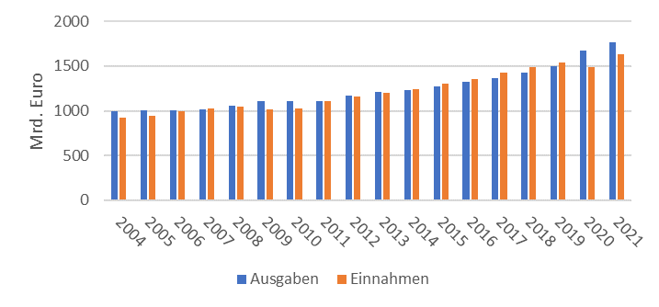
Einnahmen und Ausgaben des öffentlichen Sektors
Quelle: Destatis, Finanzstatistik, Rechnungsergebnisse der öffentlichen Haushalte, Vierteljährliche Kassenergebnisse des Öffentlichen Gesamthaushalts, Schulden des Öffentlichen Gesamthaushalts,
Einnahmen und Ausgaben sind bereinigt und ergeben sich damit als die Summe der Einzelpositionen

Slide 26
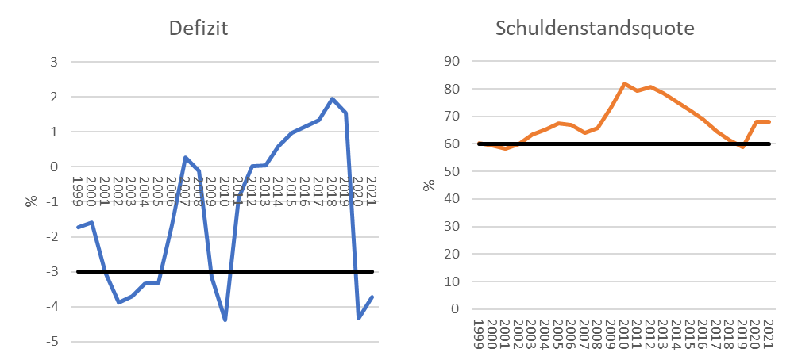
Entwicklung von Defizit und Schulden
Schuldenstandsquote : Schulden des Staates in Relation
zum Bruttoinlandsprodukt
Quelle: Destatis, Bundesbank

Slide 27
Gliederung der Ausgaben nach Arten
Öffentliche Ausgaben
Sonstige Ausgaben
z.B. Grundstückskäufe, Kreditvergabe,
Inanspruchnahme von Bürgschaften,
insb. im Zuge der Coronakrise ist Deutschland Bürgschaften im dreistelligem Milliardenbereich eingegangen, die aber bisher noch nicht in Anspruch genommen worden sind
Transferausgaben
(Übertragungen)
Leistungsausgaben
(Realausgaben, Transformationsausgaben)
Personalausgaben
z.B. Staatsbedienste
an Unternehmen
(Subventionen)
an private Haushalte
z.B. Sozialausgaben
E-Autoprämie
Sachausgaben
z.B. Förderungen für
Solar- Windenergie-
erzeugung
umfasst zum einen den Kauf von Sachleistungen und zum anderen von Dritten erbrachte Dienstleistungen
(u.a. Mieten, Reinigungsleistungen, Bankdienstleistungen)
Quelle: In Anlehnung an Zimmermann et. al, Finanzwissenschaft

Slide 28
Gliederung der Einnahmen nach Arten
Quelle: In Anlehnung an Zimmermann et. al, Finanzwissenschaft
Öffentliche Einnahmen
Zuweisungen und
Erstattungen
Öffentliche Schuld
Beiträge
z.B. Ausgabe von Staatsanleihen,
Kassenkredite auf kommunaler Ebene
z.B. Länderfinanz- ausgleich,
kommunaler Finanzausgleich
z.B. freiwillige Sozialversicherungs-beiträge, Straßenan- liegerbeitrag *
Gebühren
Erwerbseinkünfte
Zwangsabgaben
z.B. Gebühr für Personal- ausweis,
Beurkun- dung. Müll- abfuhr
Gewinne aus öffentlichen Beteiligungen (siehe öffentl. Unternehmen). Insb. öffentliche Energieversorger oder Sparkassen auf kommunaler Ebene
Sozialabgaben
z.B. Pflegeversicherung
Arbeitslosenversicherung, Krankenversicherung,
Rentenversicherung
Steuern
Faktorsteuern
z.B. Kapitalertragssteuer, Einkommenssteuer. Allg.
Steuern auf Arbeit und Kapital
Gütersteuern
z.B. Umsatzsteuer/Mehrwertsteuer, Zölle, Vergnügungssteuer
* Achtung: Rundfunkbeitrag (GEZ) und Semesterbeitrag, sind von der Legaldefinition her eine Gebühr!

